Slide 1
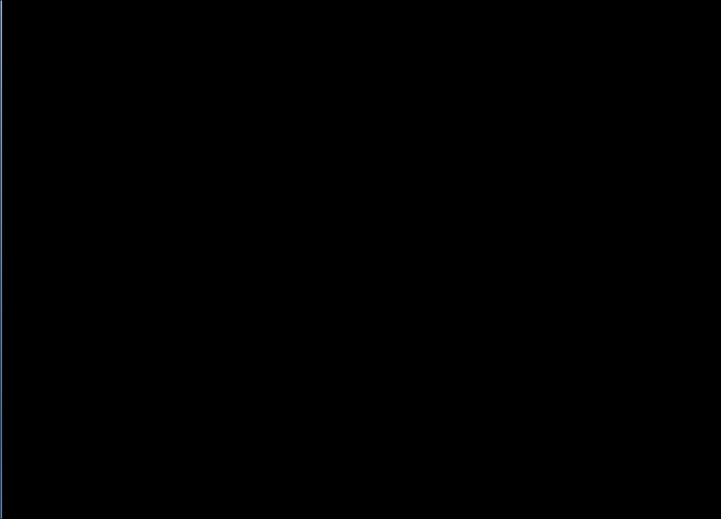
Análisis de rendimiento:
La medida del rendimiento de un programa se consigue mediante la complejidad del espacio y del tiempo de un programa.
La complejidad del espacio de un programa es la cantidad de memoria que se necesita para ejecutar hasta la compleción (terminación). El avance tecnológico proporciona hoy en día memoria abundante, por esa razón el análisis de algoritmos se centra, fundamentalmente, en el tiempo de ejecución.
La complejidad del tiempo de un programa es la cantidad de tiempo de computadora que se necesita para ejecutarse. Se utiliza una función, T(n), para representar el número de unidades de tiempo tomadas por un programa o algoritmo para cualquier entrada de tamaño n.

Slide 2
Ejemplo:
Tiempo de ejecución lineal de una función que calcula una serie de N términos
double serie(double x,int n){
double s;
int i=0;
s = 0.0; //tiempo 1
for(i = 1; i<=n; i++){ //tiempo 2
s += i*x; //tiempo 3
}
return s; //tiempo 4
}
El tiempo crece a medida que lo hace n, por ello es preferible expresar el tiempo de ejecución de tal forma que indique el comportamiento que va a tener la función con respecto al valor de n.
La función T(n) del método es:
T(n) = t1 + n*t2 + n*t3 + t4

Slide 3
Considerando todas las reflexiones anteriores, si T(n) es el tiempo de ejecución de un programa con entrada de tamaño n, será posible valorar T(n) como el número de sentencias ejecutadas por el programa, y la evaluación se podrá efectuar desde diferentes puntos de vista:
Peor caso: Indica el tiempo peor que se puede tener. Este análisis es perfectamente adecuado para algoritmos cuyo tiempo de respuesta sea crítico.
Mejor caso: Indica el tiempo mejor que podemos tener.
Caso medio: Se puede computar T(n) como el tiempo medio de ejecución del programa sobre todas las posibles ejecuciones de entradas de tamaño n. El tiempo de ejecución medio es a veces una medida más realista de lo que el rendimiento será en la práctica, pero es, normalmente, mucho más difícil de calcular que el tiempo de ejecución en el caso peor.

